Slide 1
数据库分库分表
wongoo,2021

Slide 2
为何要分库分表?
访问量大，单库单表性能变低
可能出现锁等待
数据库备份需大量磁盘IO和网络IO
对大表DDL，会锁住全表，时间会很长，业务不能访问

Slide 3
垂直分库
水平分库
垂直分表
水平分表

Slide 4
垂直分库
将不通业务数据拆分到不同数据库中
产品
订单
产品
订单

Slide 5
垂直分表
将单表多字段拆分到多个表中
user
id
name
password
info
last_login_time
user
user_pass
user_ext
user_login
id
name
id
password
id
info
id
last_login_time

Slide 6
水平分库
将同一张表的数据，按照指定纬度拆分到不同数据库表中
冷热数据拆分
order1
product A
4
100
order2
product B
1
10
order3
product A
2
50
order4
product B
3
30
order1
product A
4
100
order2
product B
1
10
order3
product A
2
50
order4
product B
3
30

Slide 7
水平分表
将同一张表的数据，按照指定纬度拆分到不通的表中
order
order1
product A
4
100
order2
product B
1
10
order3
product A
2
50
order4
product B
3
30
order_1
order_2
order1
product A
4
100
order2
product B
1
10
order3
product A
2
50
order4
product B
3
30

Slide 8
数据库数据量最佳实践
B+树高度决定查询速度，单表记录数1000万内（主键bigint）
单一数据库实例的数据在 1TB 之内

Slide 9
分库分表时机
业务快速发展，单表数据量会持续增长，当性能接近瓶颈
数据量过大，正常运维影响业务访问
随着业务发展，访问场景需要细分
安全性和可用性要求

Slide 10
分库分表安全性和可用性
安全性： 业务层面垂直切分，将不相关的业务的数据库分隔，因为每个业务的数据量、访问量都不同，不会因为一个业务把数据库搞挂而牵连到其他业务。
可用性：水平切分，当一个数据库出现问题时，不会影响到100%的用户，每个库只承担业务的一部分数据。

Slide 11
分库分表问题
避免跨分片join，性能低
避免跨分片分页、排序、函数调用，性能低
无单表递增ID，需使用分布式ID
跨库操作存在分布式事务，需使用2PC方案(XA/Seata)
数据弹性伸缩问题

Slide 12
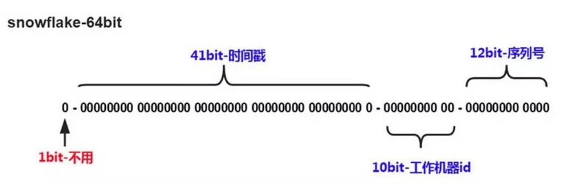
分布式ID
客户端生成自增主键替换以数据库原生自增主键
UUID: 无序，导致innoDB数据频繁变动，影响性能
Snowflake分布式自增ID算法
分布式ID服务
数据库自增表： 单点数据库控制自增id
https://github.com/Meituan-Dianping/Leaf
https://github.com/imadcn/idworker
https://github.com/baidu/uid-generator

Slide 13
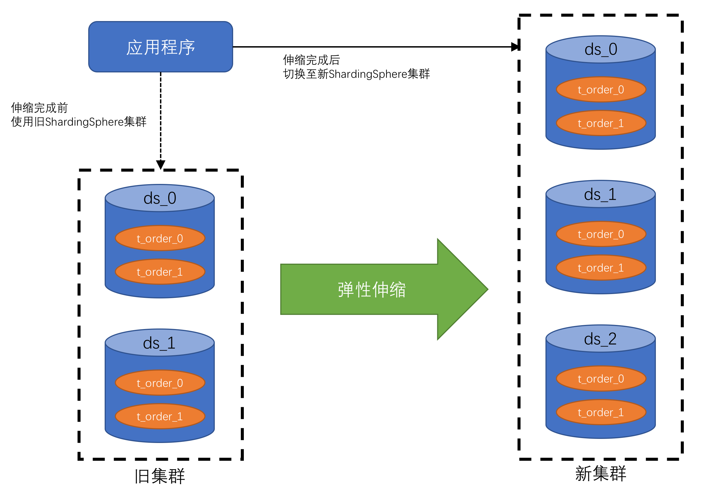
数据弹性伸缩

Slide 14
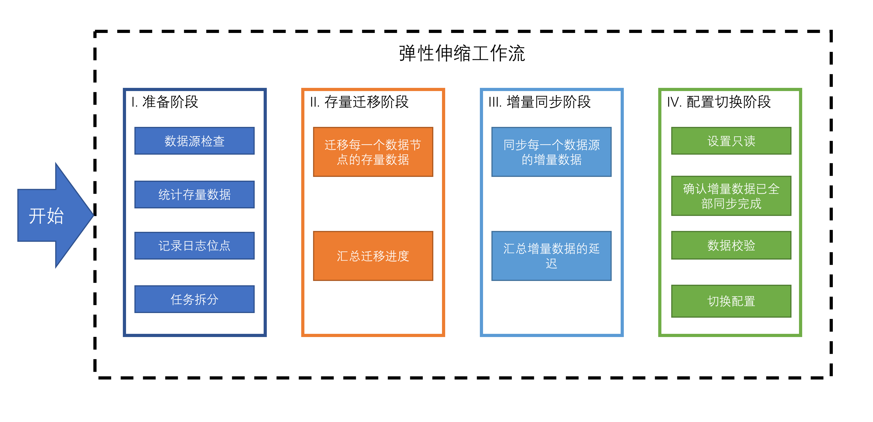
数据弹性伸缩
ShardingSphere 提供界面化操作弹性伸缩功能！

Slide 15
分库分表范例
CREATE TABLE `form_value` (
`id` bigint(20) NOT NULL AUTO_INCREMENT COMMENT '主键',
`form_id` bigint(20) NOT NULL COMMENT '表单id，对应form表的id',
`biz_type` varchar(64) NOT NULL COMMENT '业务类型',
`biz_id` varchar(32) DEFAULT '' COMMENT '业务类型所对应的id',
`form_value` json NOT NULL COMMENT '字段值',
`create_by` varchar(64) NOT NULL COMMENT '创建人',
`create_time` datetime NOT NULL COMMENT '创建时间',
`modify_by` varchar(64) DEFAULT NULL COMMENT '修改人',
`modify_time` datetime DEFAULT NULL COMMENT '修改时间',
PRIMARY KEY (`id`),
KEY `idx_bizType_bizId` (`biz_type`,`biz_id`)
)
当前数据1千万
预估下一年数据为1千万左右
未来5年每年数据是上一年2倍，5年会达到2亿数据
可按biz_type分库分流量
分36张表可满足5年需求
id 赋值改为分布式ID
以biz_id 作为分表键

Slide 16
ShardingSphere配置范例
# 配置真实数据源
dataSources:
# 配置第 1 个数据源
ds0: !!com.zaxxer.hikari.HikariDataSource
driverClassName: com.mysql.jdbc.Driver
jdbcUrl: jdbc:mysql://localhost:3306/ds0
username: root
password:
# 配置第 2 个数据源
ds1: !!com.zaxxer.hikari.HikariDataSource
driverClassName: com.mysql.jdbc.Driver
jdbcUrl: jdbc:mysql://localhost:3306/ds1
username: root
password:
rules:
- !SHARDING # 配置分片规则
tables:
t_order: # 配置 t_order 表规则
actualDataNodes: ds${0..1}.t_order${0..1}
databaseStrategy: # 配置分库策略
standard:
shardingColumn: user_id
shardingAlgorithmName: database_inline
tableStrategy: # 配置分表策略
standard:
shardingColumn: order_id
shardingAlgorithmName: table_inline
t_order_item:
# 省略配置 t_order_item 表规则...
# 配置分片算法
shardingAlgorithms:
database_inline:
type: INLINE
props:
algorithm-expression: ds${user_id % 2}
table_inline:
type: INLINE
props:
algorithm-expression: t_order_${order_id % 2}

Slide 17
冷热数据存储方案
冷数据单独存储，使得热数据始终保持在一个量级，则无需考虑数据动态伸缩的问题。
热数据： mysql 固定数量分库分表
不再变更热数据： 存 ES 可快速查询，同时减少mysql的数据量
冷数据（不变更很少访问）：存hive，提供接口查询
elasticsearch
定期删除冷数据
mysql
定时同步
不再变更的数据
mysql
mysql
hive/hadoop/oss
冷数据

Slide 18
Sharding-nothing
NO-SQL: mongodb
New-SQL: TiDB

